Slide 1
Использование цифровых образовательных ресурсов на уроках английского языка с целью повышения качества образования
Колочева Кристина Дмитриевна
Учитель англ.яз.
МБОУ СОШ №24, г. Мытищи
E-mail: kolocheva@yandex.ru

Slide 2
ЦОР
Иллюстрации
Видео
объекты виртуальной реальности
статические и динамические модели
Интерактивного моделирования
Текстовые документы
звукозаписи,
деловая графика

Slide 3
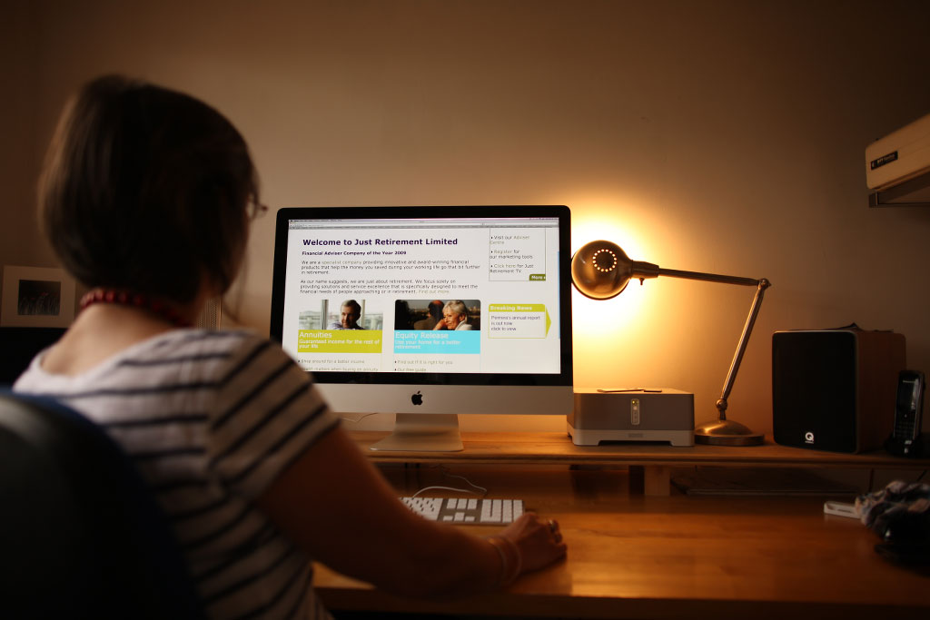
Интернет-ресурсы на уроке иностранного языка позволяют обеспечить:
быстрый доступ к информации;
предоставить наглядность изучаемого материала;
услышать аутентичные тексты;
развивать навыки аудирования, чтения, письма, коммуникации;
мотивировать обучающихся на самообучение и самообразование;
активизировать познавательных навыков и мыслительных способностей учащихся.

Slide 5
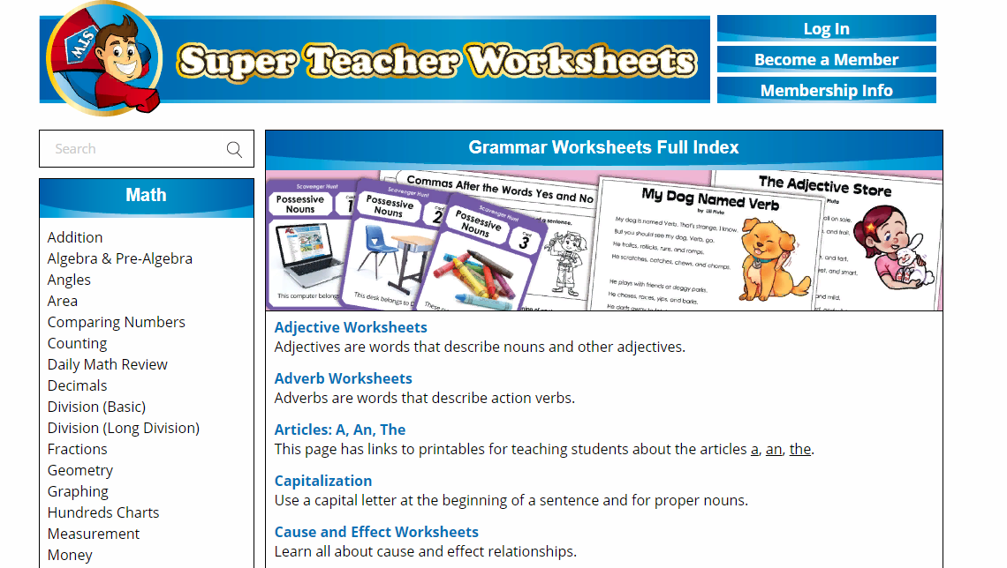

Slide 6
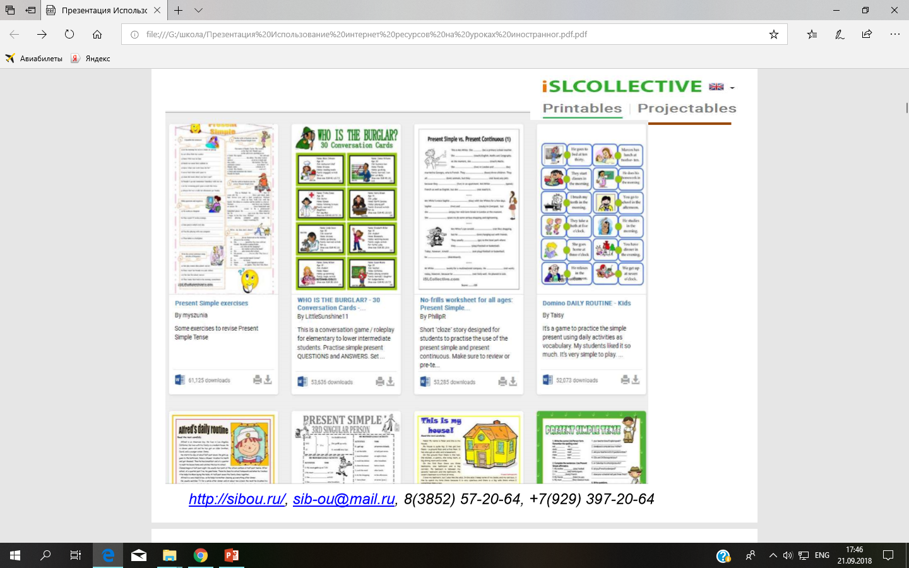

Slide 7
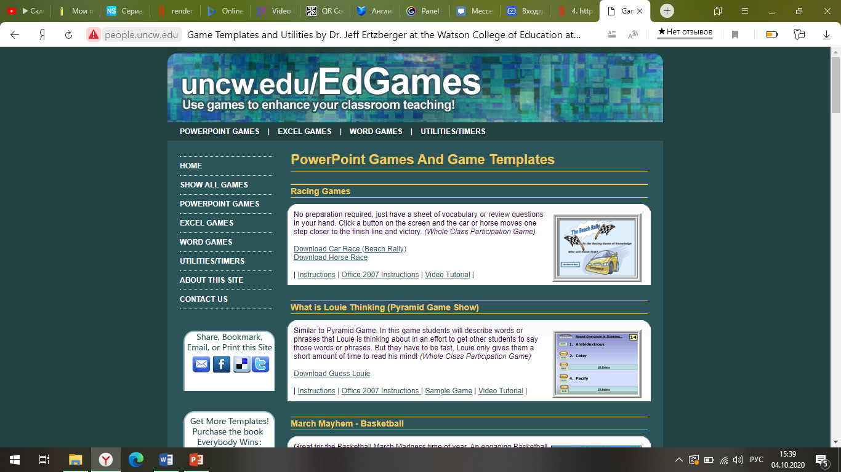

Slide 8
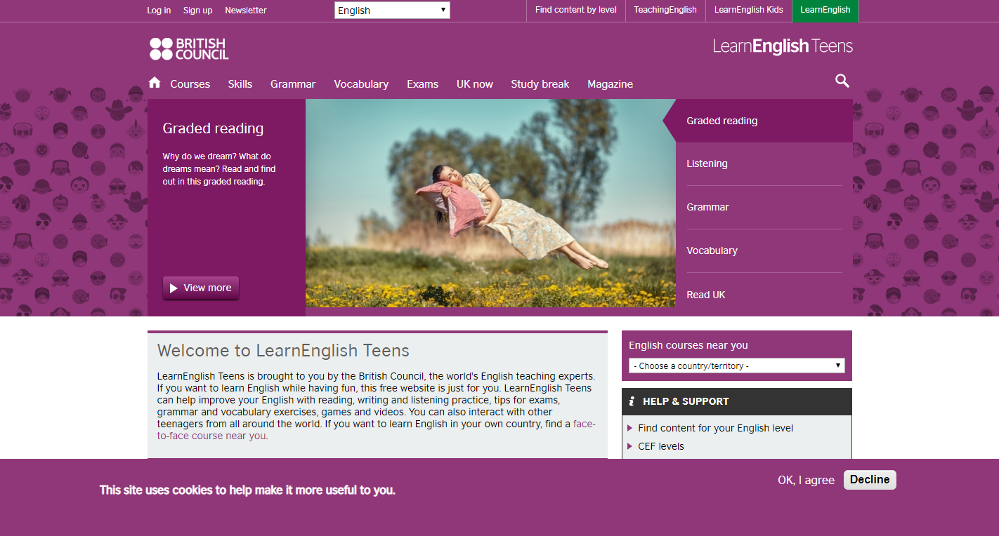

Slide 9
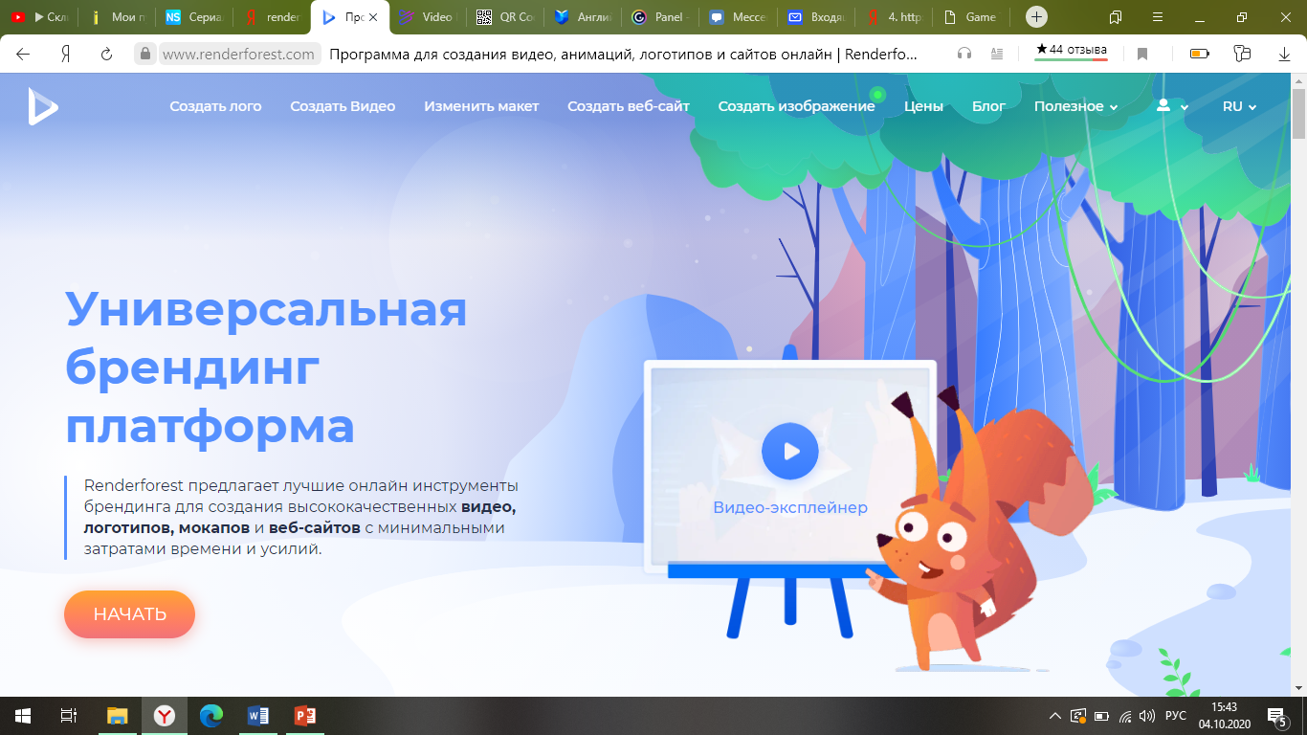

Slide 10
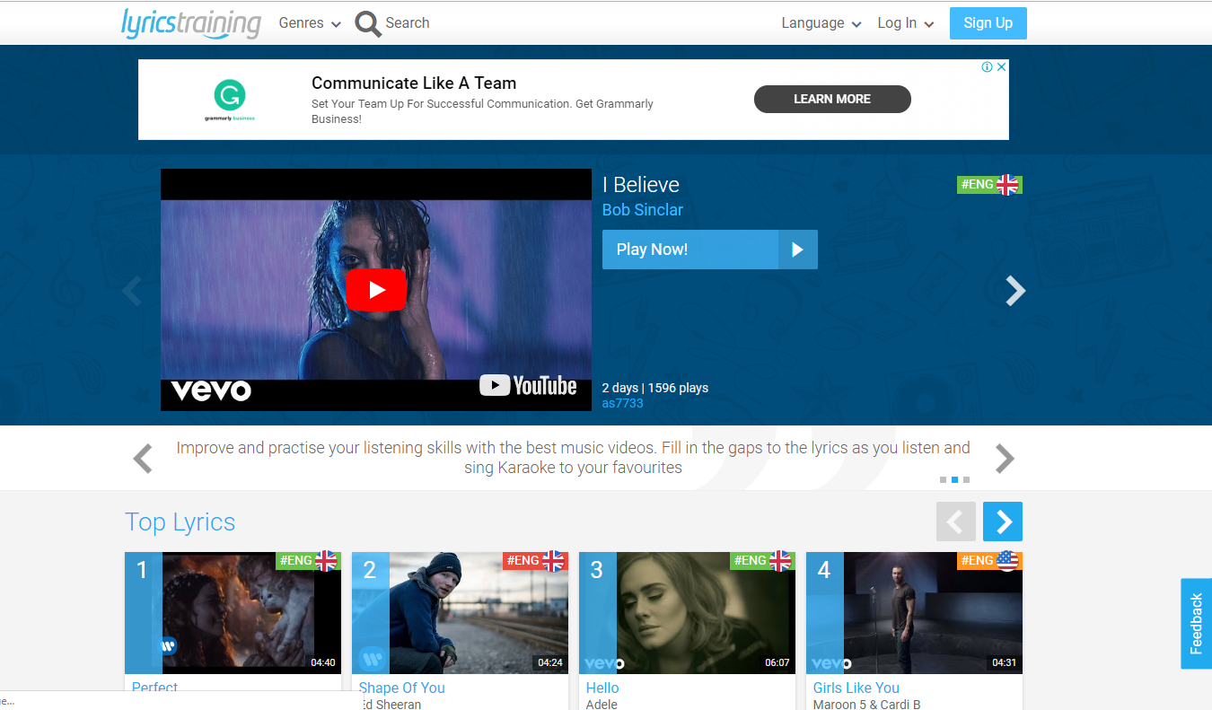

Slide 13
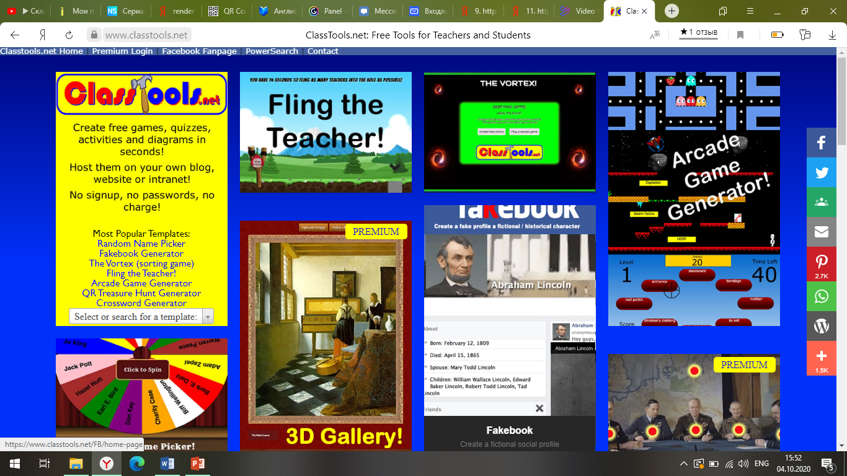

Slide 14
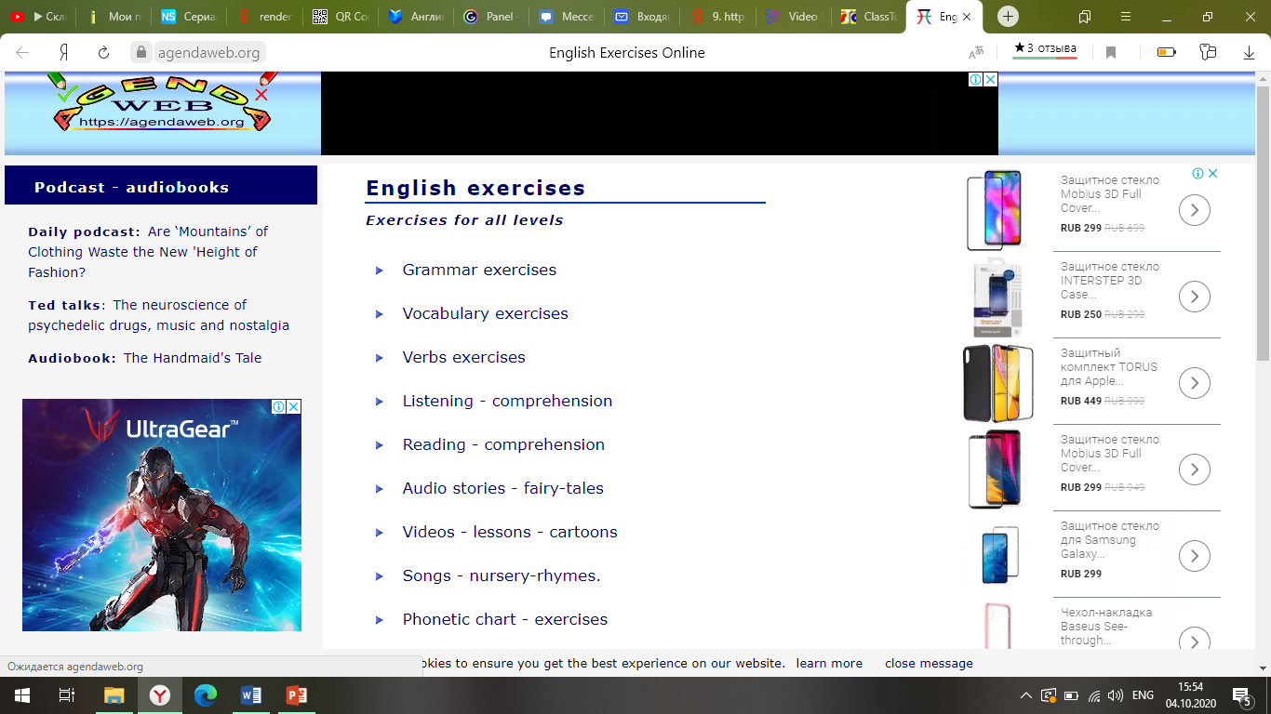

Slide 15
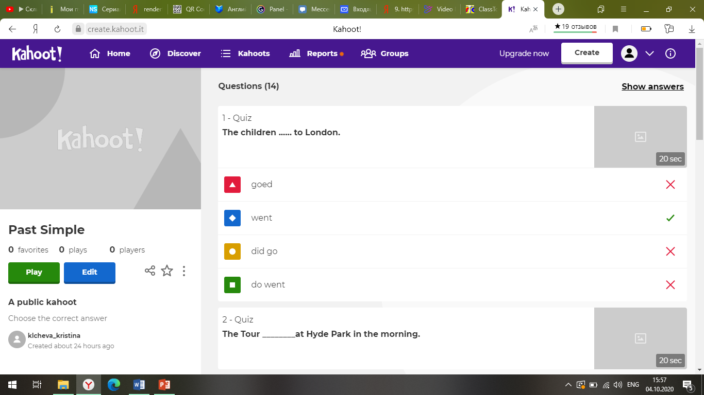

Slide 16
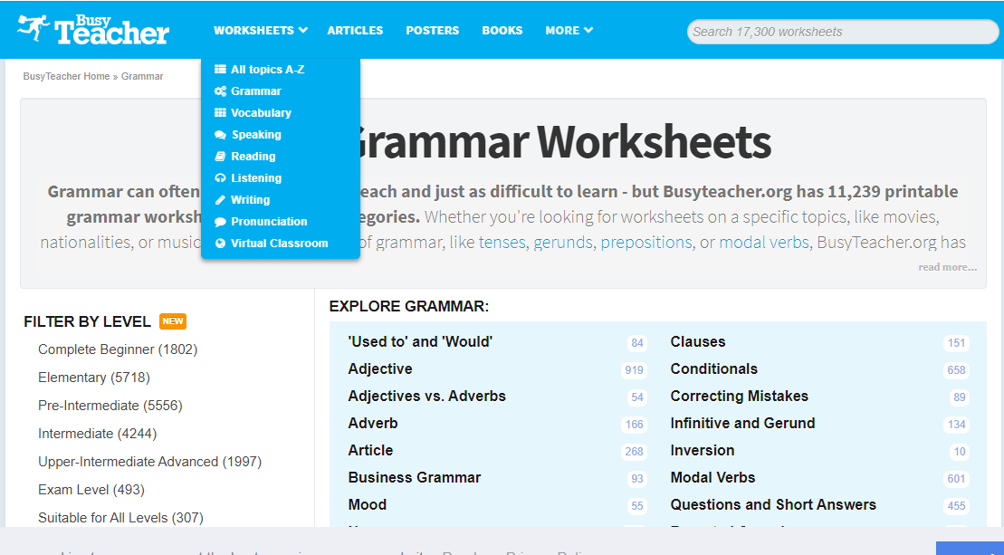

Slide 17
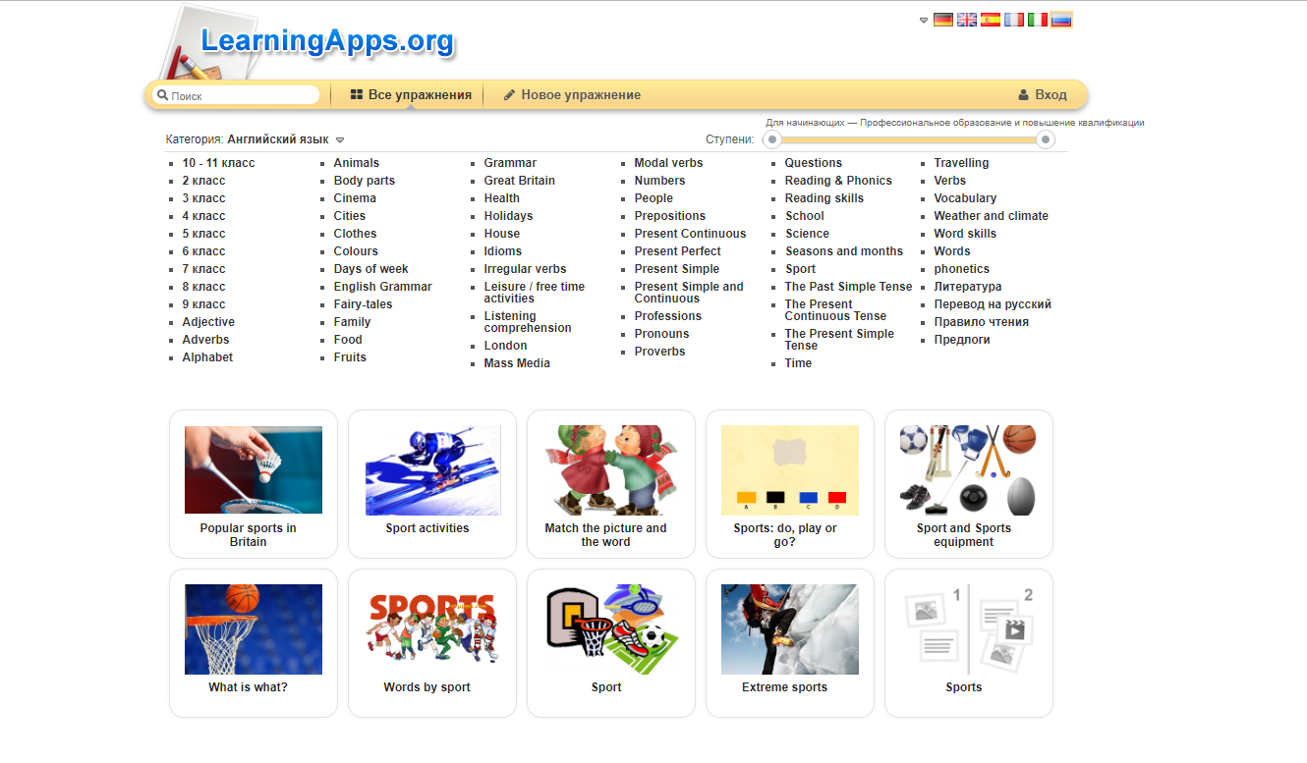

Slide 18
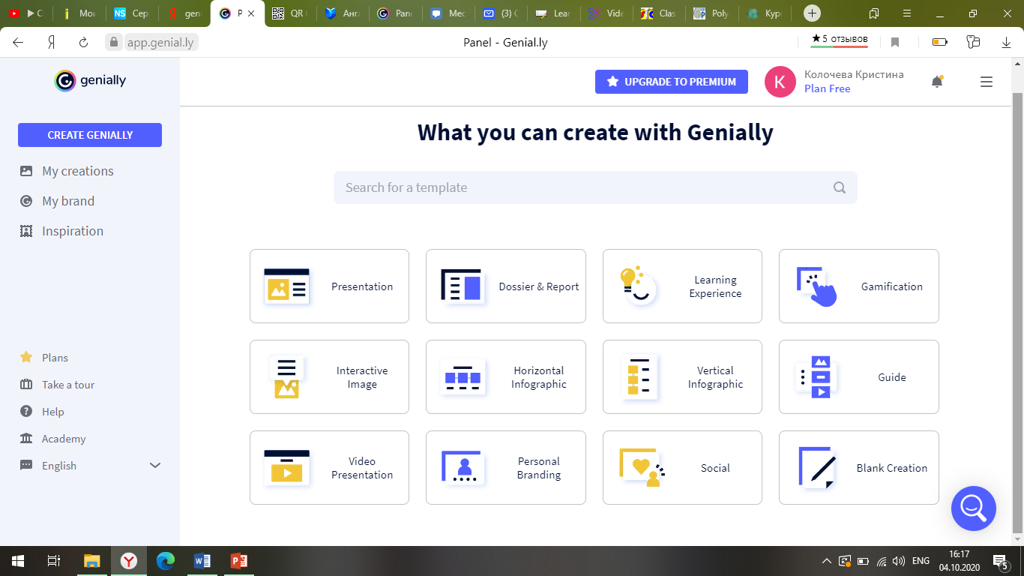

Slide 19
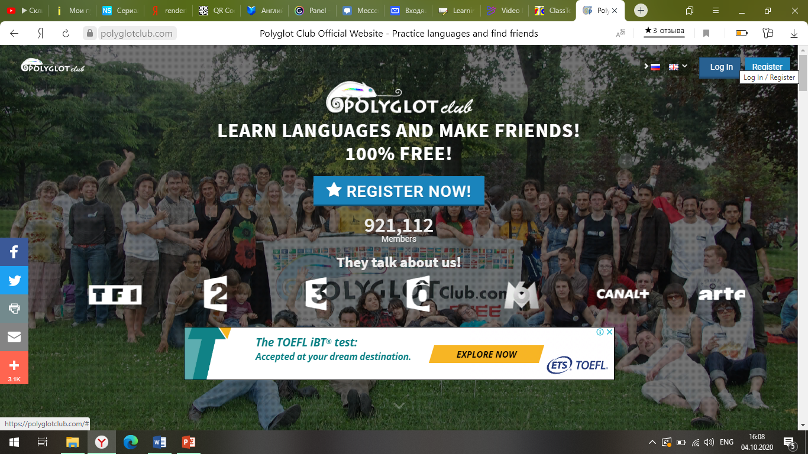

Slide 20
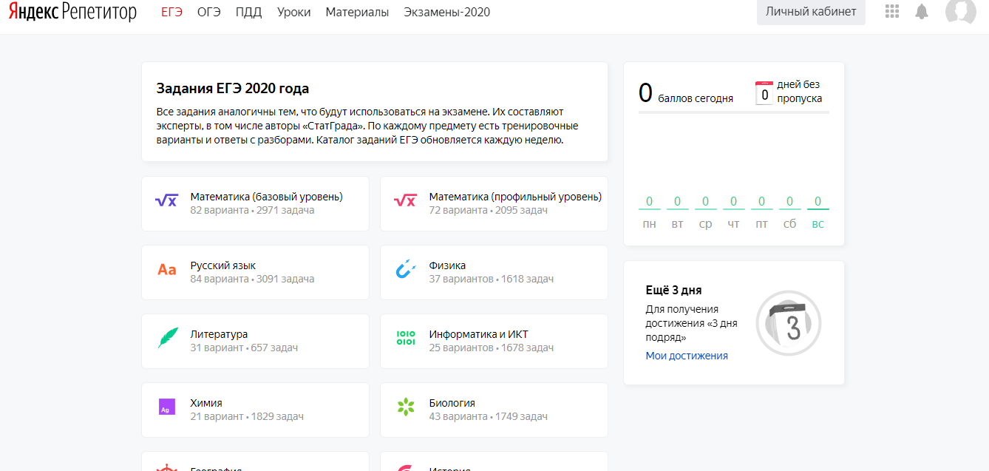
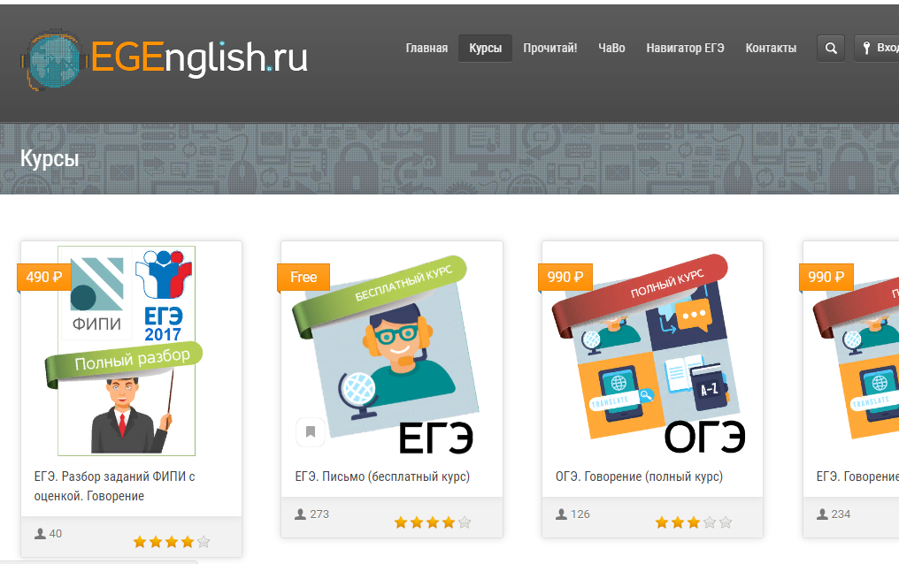
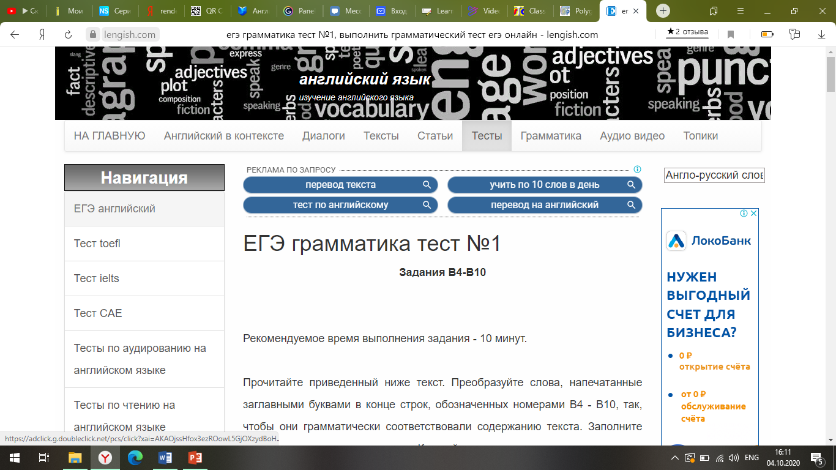

Slide 21
Выводы:
процесс обучения становится мобильным, дифференцированным, индивидуальным, интерактивным.
формируется способность самостоятельно оценивать проделанную работу,
повышается интерес и мотивация к изучению иностранного языка,
повышается эффективность уроков.

